Slide 1

Тема: “ Използване на REST API от страна на клиента’’
ДЪРЖАВЕН ИЗПИТ ЗА ПРИДОБИВАНЕ НА ТРЕТА СТЕПЕН НА ПРОФЕСИОНАЛНА КВАЛИФИКАЦИЯ – ЧАСТ ПО ТЕОРИЯ НА ПРОФЕСИЯТА
по професия код 481030 „Приложен програмист“
специалност код код 4810301 „Приоложно програмиране“
Дипломант:
Сейхан Молла
Notes:
Уважаема г-жо Директор, Уважаема комисия, уважаеми гости (ако има такива / или поименно –ако е само един конкретен гост).
Аз съм Сейхан Молла
Темата на моя дипломен проект е : „Използване на REST API от страна на клиента “.

Slide 2
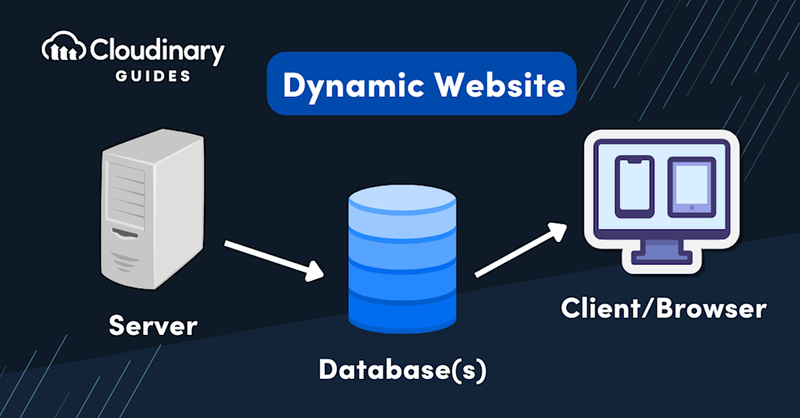
Notes:
Динамичните уеб приложения са изключително важни в днешния свят, тъй като позволяват бързо и в реално време обмен на информация с потребителите. Въвеждането на нови технологии, които дават възможност на клиентите да взаимодействат с данни по лесен и гъвкав начин, е основен етап в развитието на софтуерните технологии. Този дипломен проект се съсредоточава върху използването на REST API от страна на клиента, което е ключов аспект от тези иновации.

Slide 3
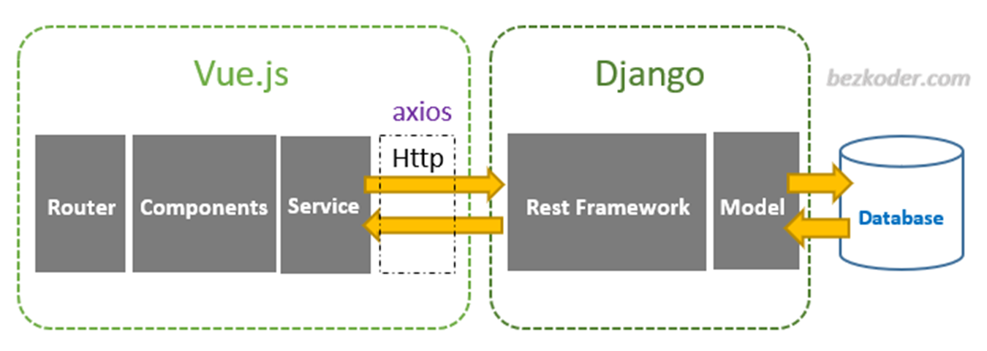
Връзката между клиента и външния REST API.
Notes:
Още в началото на работата си по проекта анализирах възможните подходи за реализиране на връзката между клиента и външния REST API. След като се запознах с изискванията на заданието и спецификата на предоставения API, взех решение да разделя приложението на две основни части – backend и frontend, като за backend частта се спрях на Django, а за frontend – на Vue.js и Axios.
*REST API (Representational State Transfer Application Programming Interface) е интерфейс за комуникация между софтуерни системи, който използва стандартни HTTP методи за достъп и управление на ресурси в уеб среда.

Slide 4
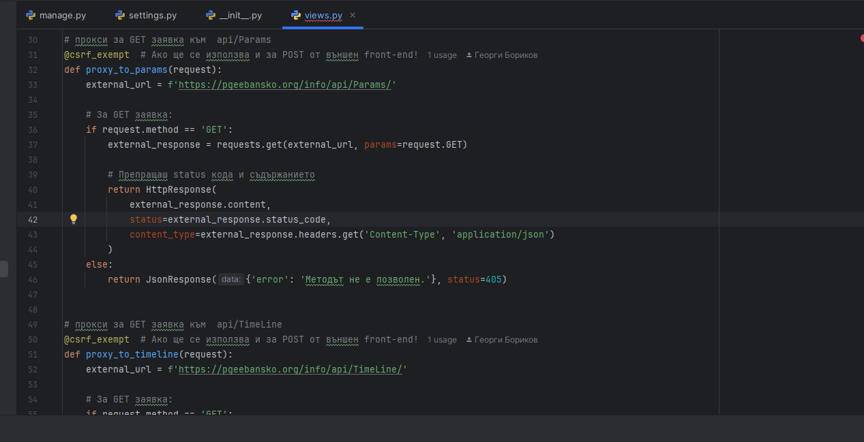
backend частта
Notes:
След като анализирах структурата и възможностите на външното REST API на ПГЕЕ – гр. Банско, взех решението да реализирам отделни изгледи във Django backend-а за трите основни типа данни, които са достъпни чрез този API. Всяка от тези функции обработва заявката, изпраща необходимата HTTP заявка към сървъра на ПГЕЕ и връща получения отговор във вид, подходящ за фронтенда.

Slide 5

Notes:
След като backend-ът беше готов и можеше успешно да препраща заявки към външния REST API, се заех с изграждането на потребителския интерфейс. За целта създадох HTML шаблон (info_main.txt), в който дефинирах основната структура на приложението. В този шаблон включих всички необходими елементи за визуализация на разписанието, както и специални контейнери за анимирания часовник, който беше част от изискванията за динамичен интерфейс. във файла info_main.js реализирах основната логика на Vue компонента. Там дефинирах всички необходими данни и методи, които управляват състоянието на приложението и обработват получените от backend-а данни. Използвах Axios за изпращане на заявки към локалния сървър, като по този начин осигурих асинхронно извличане на информацията за разписанието.
*HTML и CSS са основни технологии за създаване на уеб сайтове, като HTML определя структурата на съдържанието, а CSS се използва за стилизиране и оформление на тази структура.

Slide 6
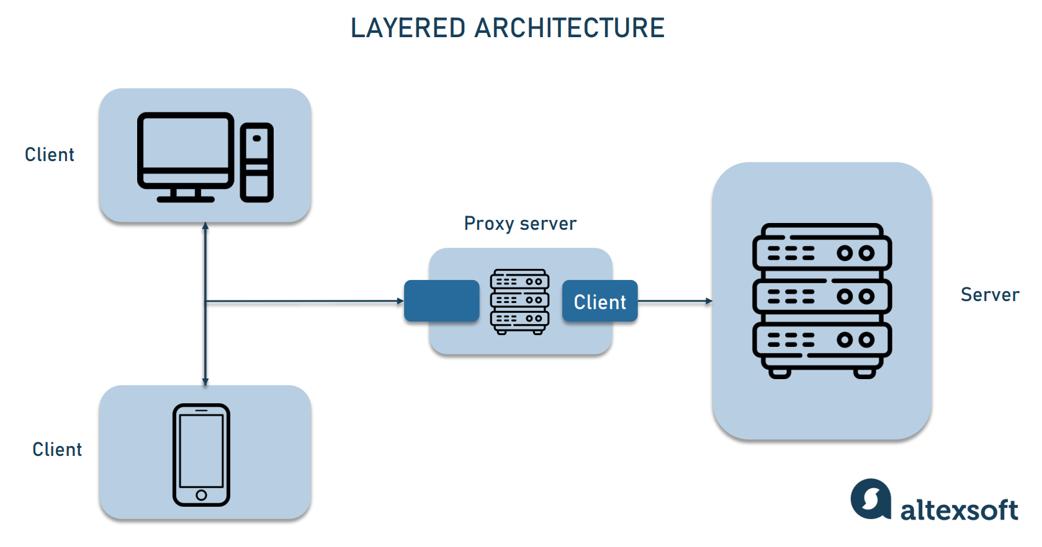
Notes:
След проучване на възможните подходи, реших да реализирам така наречения "прокси" слой в backend-а. Това означава, че вместо frontend-ът да се опитва директно да комуникира с външния API, той изпраща заявките си към локалния сървър (Django), който от своя страна препраща тези заявки към външния REST API, получава отговора и го връща обратно към клиента. По този начин всички заявки към външния сървър се изпълняват от backend-а, където CORS ограниченията не важат, а frontend-ът комуникира само с локалния сървър, което е напълно разрешено от браузъра.

Slide 7

Notes:
Клиентската част на приложението е изградена с помощта на модерна JavaScript библиотека Vue.js.
Избрах Vue.js. защото:
Има добра документация и е лесна за интеграция в съществуващи проекти.
Предлага двупосочна свързаност на данните, което улеснява управлението на взаимодействията с потребителския интерфейс.

Slide 8

Notes:
Разработването на фронтенд приложение с JavaScript(език за програмиране), заедно с технологии като JSON и AJAX, показа как можем да извлечем данни по асинхронен начин и да актуализираме потребителския интерфейс без необходимост от презареждане на страницата. Този подход увеличава динамиката и интерактивността на приложенията.
*Използването на JSON(Java Script Object Notation)и AJAX(Asynchronous JavaScript and XML) е от съществени значения за разработката на RESTful приложения, предлагайки гъвкаво и интерактивно взаимодействие между клиент и сървър. JSON служи като идеален формат за предаване на данни, а AJAX позволява асинхронно извличане и обработка на информация, придавайки динамичност на уеб приложенията.

Slide 9
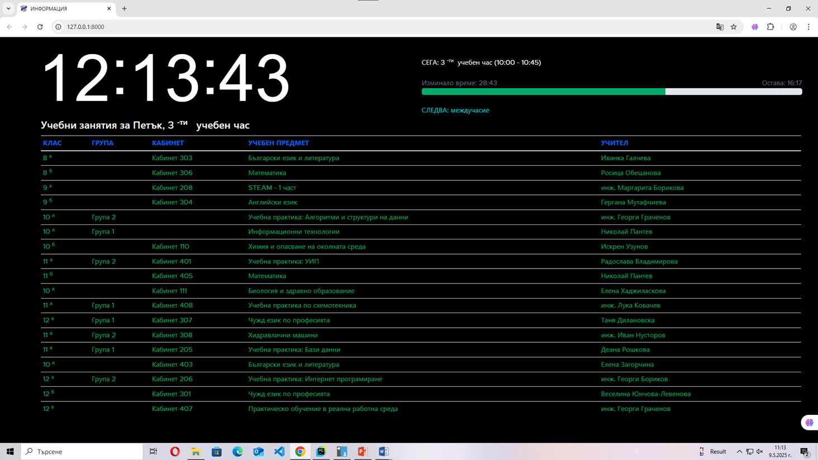
frontend частта
Notes:
В резултат на всички тези стъпки успях да реализирам уеб приложение, което динамично извлича и визуализира данни от външния REST API на ПГЕЕ – гр. Банско. Приложението работи бързо и надеждно, като предоставя на потребителите актуална информация за дневното и седмичното разписание, представена в модерен и анимиран уеб интерфейс. Чрез използването на прокси слой в backend-а успешно преодолях ограниченията, наложени от CORS политиката на браузъра, а интеграцията на Vue.js и Axios направи възможно създаването на динамичен и лесен за поддръжка frontend.

Slide 10
Благодаря Ви за вниманието!
Notes:
Благодаря за вниманието!
Ако имате въпроси съм готов да отговоря.

